Slide 1
Wilson Alfredo Oscal Aguilar
Profesor: Gustavo Blanco
ID: A1456
HR: De 9:30 A 11:00

Slide 2

¿Que es el Software?
El software es un conjunto de instrucciones, programas y datos que le indican a un dispositivo electrónico (hardware) cómo funcionar y qué tareas realizar. Es la parte intangible de un sistema informático que permite interactuar con él, ejecutar aplicaciones y lograr objetivos específicos. Ejemplos de software incluyen sistemas operativos, aplicaciones móviles y navegadores web…

Slide 3
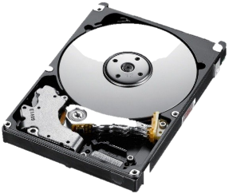
¿Para que sirve el Disco Duro?
El disco duro sirve para almacenar de forma permanente datos digitales en una computadora o dispositivo electrónico, como el sistema operativo, aplicaciones, documentos, fotos, música y videos, actuando como un archivador de información a largo plazo. Es un componente esencial para el funcionamiento de la informática, permitiendo guardar y recuperar todo tipo de archivos..

Slide 4
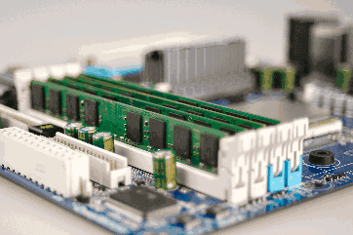
¿Para que sirve la RAM En una Computadora?
La RAM (memoria de acceso aleatorio) sirve para almacenar temporalmente los datos e instrucciones que una computadora necesita para ejecutar programas y tareas. Actúa como un espacio de trabajo rápido para el procesador, permitiéndole acceder a la información de forma eficiente y mejorando el rendimiento general.

Slide 5

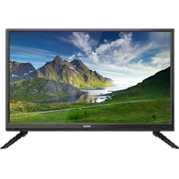
¿En que ayuda la pantalla OLED y LED?
Las pantallas OLED ayudan con colores más vibrantes y negros perfectos porque cada píxel se ilumina individualmente, mientras que las pantallas LED brillan más intensamente y son más eficientes en habitaciones luminosas porque usan una retroiluminación para toda la pantalla…

Slide 6

¿Cómo ayuda a la computadora un disco duro?
Un disco duro ayuda a la computadora proporcionando almacenamiento permanente para el sistema operativo, programas, y archivos como documentos, fotos y videos. También permite que la computadora guarde y recupere datos rápidamente, lo que es esencial para arrancar el sistema y ejecutar tareas de manera eficiente…

Slide 7
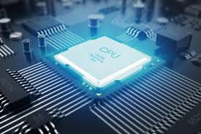
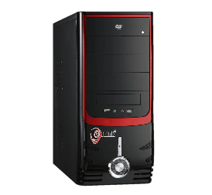
¿En que ayuda el CPU en una computadora?
La CPU ayuda a una computadora actuando como su cerebro, ya que procesa instrucciones y realiza cálculos que permiten que el sistema operativo y las aplicaciones funcionen. Ejecuta tareas, interpreta código y gestiona el flujo de datos, siendo esencial para cualquier operación, desde las más sencillas hasta las más complejas…

Slide 8
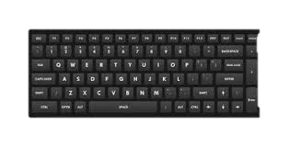
¿Cuántas combinaciones tiene un teclado?
El número de combinaciones de un teclado es ilimitado, ya que depende de cuántas teclas se pulsen a la vez y de la cantidad de teclas disponibles en el teclado. No hay un número fijo, y las combinaciones se multiplican exponencialmente al incluir teclas modificadoras como… Shift,control,Alt,AltGR ETC

Slide 9

¿Para que sirve Visual Basic?
Visual Basic sirve para crear aplicaciones con interfaz gráfica en Windows y para automatizar tareas dentro de las aplicaciones de Microsoft Office, como Excel, Word y Access. Es un lenguaje de programación orientado a objetos que simplifica el desarrollo de programas, especialmente con la versión…

Slide 10
Muchas gracias

